Slide 1




小学生竞选班干部
自我介绍
三(2)班
  xxx

Slide 2


我的简介
姓名：xxx
年龄：10岁
性别：男
星座：狮子座

Slide 3
亲爱的同学，敬爱的老师：
大家好！我叫XXX
我是三二班的XXX，三年来，在老师的辛勤培育教导下，我长大了，
连年被评为“三好”学生和优秀班干部。
老师给我的评价是：做事认真、主动、组织能力强；
同学们给我的评价是：学习成绩好，举止大方；
我给自己的评价是：充满自信、喜欢挑战、乐于奉献。

Slide 4
我的性格
2
乐于助人
3
执着进取
3
诚实可爱
任何时候，任何情况下，都能想同学之所想，急同学之所急。
坚持原则，敢于积极为同学们谋求正当的权益
班集体的带头人，处理好班上同学之间的矛盾

Slide 5
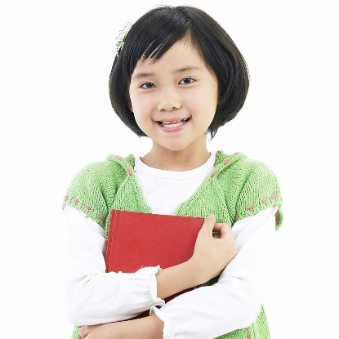
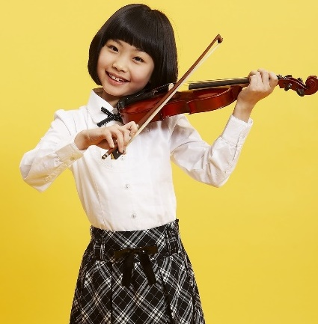
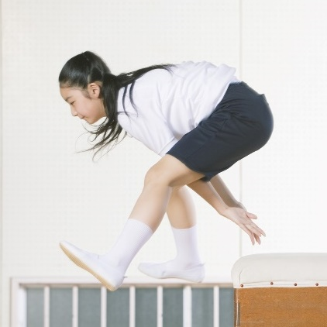
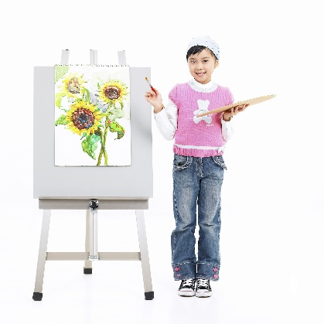

读书
音乐
运动
画画
旅游
我的兴趣爱好

Slide 6
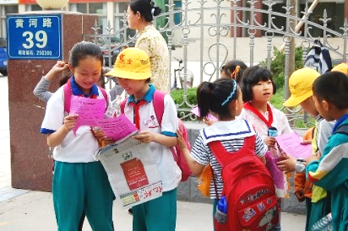
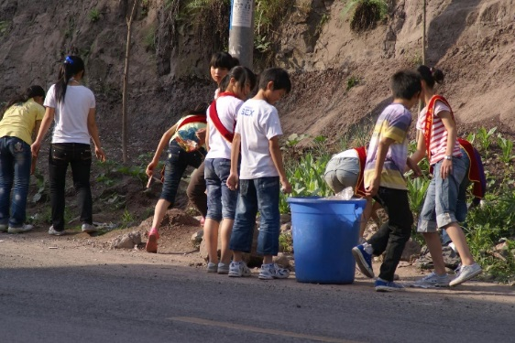
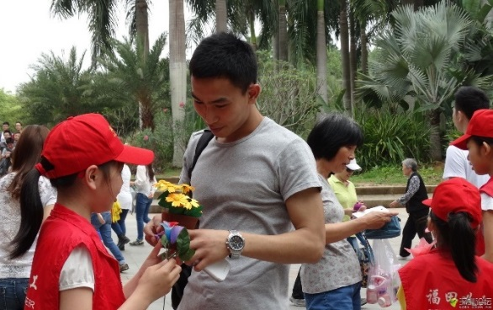
爱护环境
义务劳动
社区活动

Slide 7
我的优势
多年担任班长的经历，具有丰富的班级工作经验
组织能力强，对待班级工作热情，热心，能够充当老师的好助手和同学的好榜样。
个人综合素质好，学习成绩优秀，德，智，体全面发展，多次被评为“三好学生”和优秀班干部。
01
03
02

Slide 8

2020年1月
一年级下学期，获得全班三号学生称号
我的荣誉
2019年10月
年参加全国奥数选拔赛第三名
2019年3月20日
年作文《我看见大海啦》获得全国小学生作文大赛三等奖
2018年5月
获得全国小学生美术大赛个人第二名

Slide 9


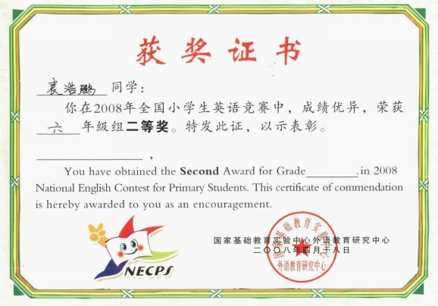
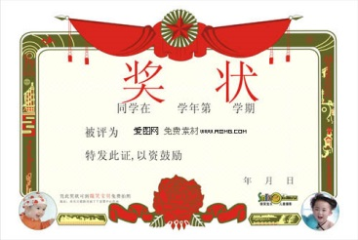



Slide 10
我的竞选目标
班长是我主要的竞选目标，如果这次我可以当选班长，统领好自己的班委，配合老师的工作，争做优秀班集体

Slide 11
如果我当选班长
03
02
01
我会继续热心帮助同学，为大家服务好，
我会和大家共同努力，为班级争取更多的荣誉。
发挥模范带头作用，用自己的言行感染身边的同学们，营造和谐的班级氛围。

Slide 12
02
01
03
班长是架在老师与同学之间的一座桥梁，是老师的得力助手。
树立团队意识，班长是这个班集体的领头羊，团结大家做好班级工作
树立进取意识，班长是这集体的代表，处处代表着集体的整体形象，因此要时时刻刻有进取心，不为人后

Slide 13
投我一票!
请你们相信我的实力
三(2)班
XXX

Slide 14


